Slide 1

B.A.T.M.A.N advanced
Como instalar e configurar o batman-adv

Slide 2
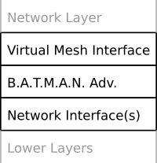
Sobre o batman-adv
É implementado como um módulo do kernel linux.
Opera sobre a camada 2.
Abstrai as interfaces do dispositivo para a camada bat0.

Slide 3
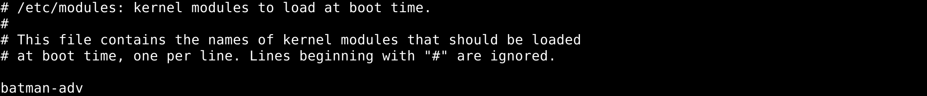
Instalação
O módulo batman-adv já vem por padrão dentro do kernel, porém, é necessário configurar para que ele inicie junto à inicialização do sistema.
Para isso, deve-se adicionar uma linha com o nome “batman-adv” no arquivo /etc/modules, para isso é necessário ter privilégios de superusuário, do modo que ele fique:
Para editar o arquivo usando o nano, deve-se usar o comando:
sudo nano /etc/modules
Ir até o fim do arquivo usando os direcionais do teclado, adicionar a linha “batman-adv” e para salvar e sair, basta usar Ctrl+O e em seguida Ctrl+X.

Slide 4
Instalação
Também é necessário instalar o pacote batctl, que não vem por padrão na maioria das distribuiçẽs. Pode ser usado o gerenciador de pacotes (recomendado) para instalá-lo ou o arquivo .deb, possível de baixar pela internet.
Para instalar pelo apt basta usar:
sudo apt install batctl
Pelo arquivo .deb, primeiro deve-se baixar o arquivo apropriado em https://packages.debian.org, levando em conta a versão do sistema usado (stable = bullseye, unstable = sid, testing = bookworm) e a arquitetura da máquina.
Após entrar no diretório onde está o arquivo baixado, pode-se usar o comando:
sudo dpkg -i bactl_*.deb

Slide 5
Configurando a interface wifi
Para saber a interface wifi pode-se usar o comando:
/sbin/iw dev | grep Interface
O nome dela estará identificado após “Interface”, normalmente é wlan0.
Para configurá-la, deve-se adicionar as linhas abaixo no arquivo /etc/network/interfaces. Se já existir alguma outra linha com o nome da interface wifi, ela deve ser comentada adicionando um “#” no início da linha.
auto wlan0
iface wlan0 inet6 manual
mtu 1532
wireless-channel 1
wireless-essid my-mesh-network
wireless-mode ad-hoc
wireless-ap 02:12:34:56:78:9A
Onde está wlan0 deve ser substituído pela interface wifi do seu dispositivo.

Slide 6
Configurando a interface bat0
Para configurar a interface bat0 existem algumas formas diferentes, a usada é com endereçamento IPv6 automático. Primeiramente é necessário saber a localização do programa batctl (normalmente /usr/sbin/batctl) com o comando:
whereis batctl
Para sua configuração também será alterado o arquivo /etc/network/interfaces como no passo anterior, nele deve ser adicionado as linhas a seguir:
auto bat0
iface bat0 inet6 auto
pre-up /usr/sbin/batctl if add eth0
pre-up /usr/sbin/batctl if add wlan0
Onde está /usr/sbin/batctl deve ser substituído pelo local do batctl indicado pelo comando wheires. Onde está wlan0 deve ser substituído pela interface wifi do seu dispositivo.

Slide 7
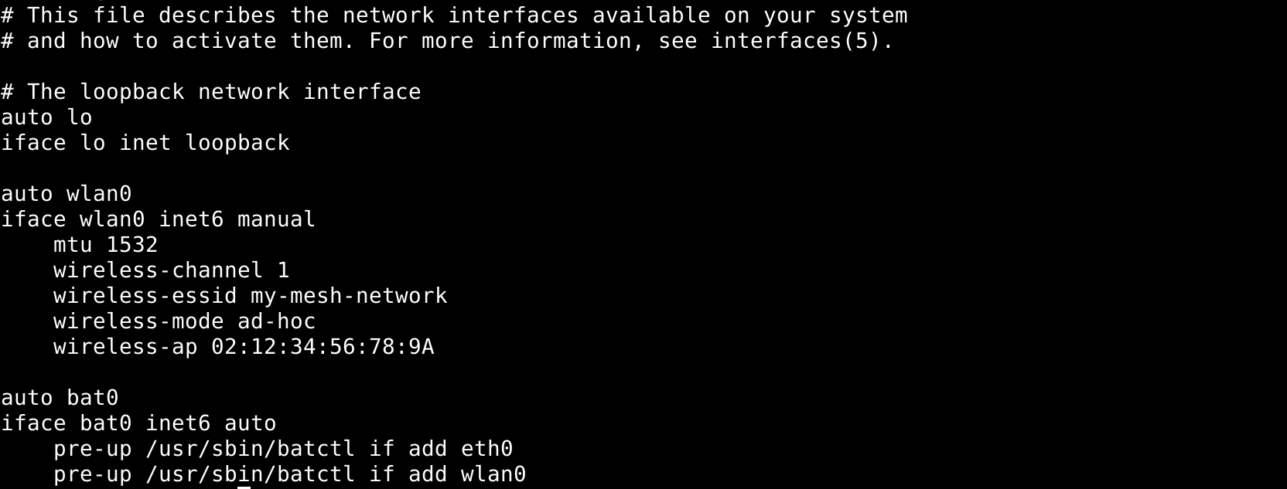
Exemplo de como deve ficar o arquivo /etc/network/interfaces

Slide 8
Links usados
Links interessantes
Slide 2: https://www.open-mesh.org/projects/batman-adv/wiki/Wiki
Slide 3, 5, 6: https://www.open-mesh.org/projects/batman-adv/wiki/Debian_batman-adv_AutoStartup
Página do batman-adv: https://www.open-mesh.org/projects/batman-adv/wiki
batman-adv no OpenWrt: https://openwrt.org/docs/guide-user/network/wifi/mesh/batman
Faq batman-adv: https://www.open-mesh.org/projects/batman-adv/wiki/Faq

